Slide 1


Волонтер Регионального центра «серебряного» волонтерства
Валерий Шулимович Рапопорт
представляет проект
«Цифровизации вне возраста»

Slide 2
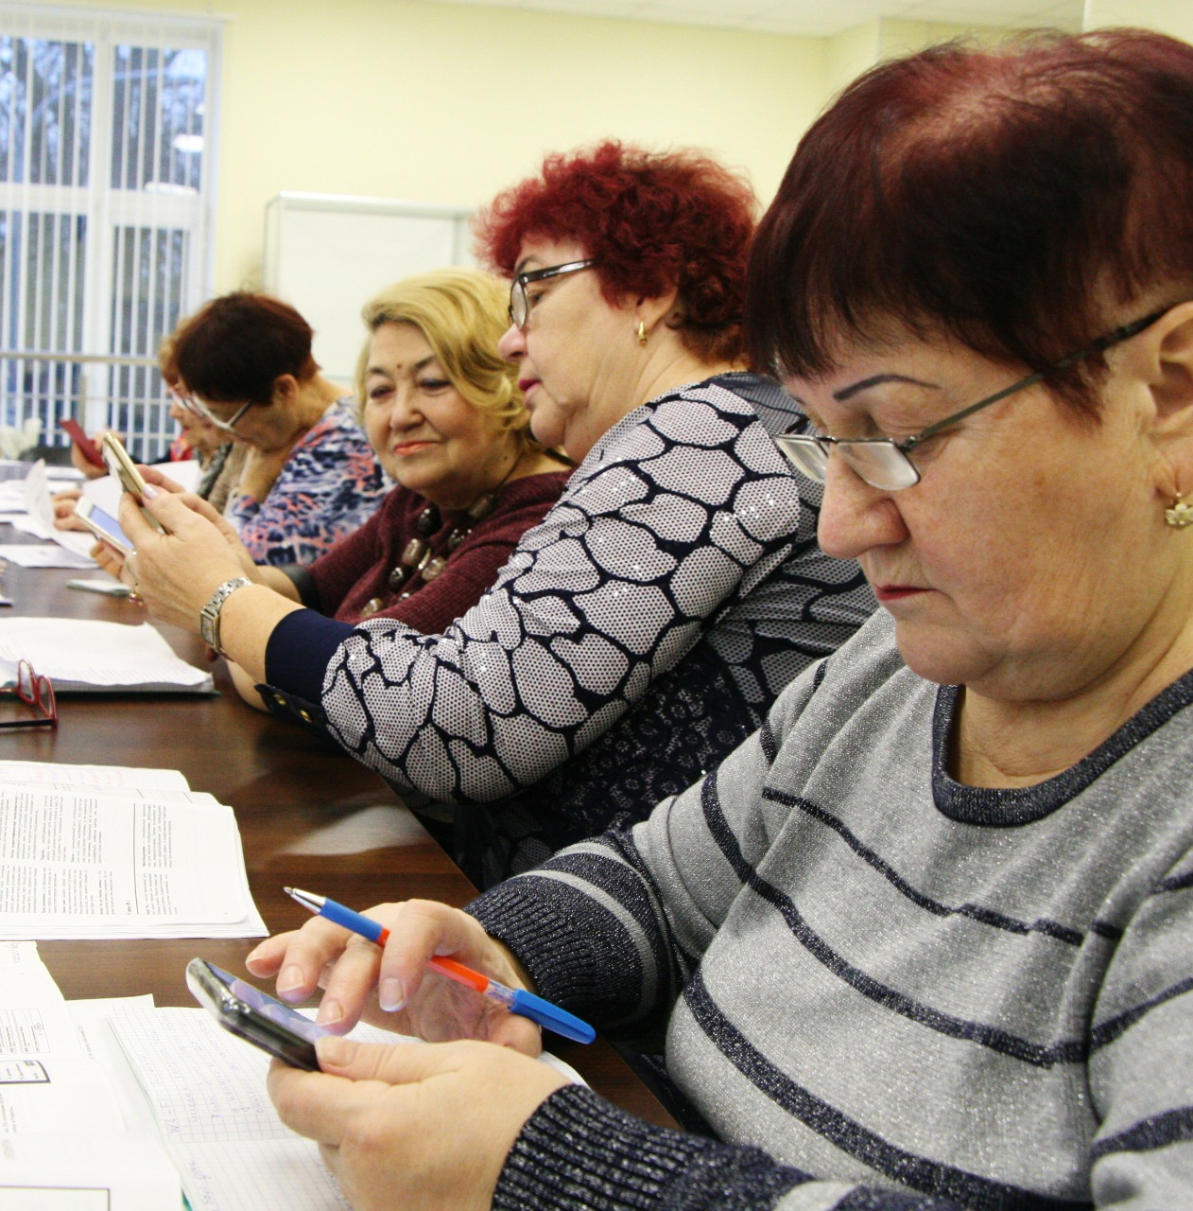
Проблема социальная. И суть ее в том,
что люди старшего возраста часто не успевают за темпами цифровизации жизни, быта и государственного управления. У них есть смартфоны и планшеты, но они не знают и не используют все возможности интернета и этих устройств. Оплатить счета ЖКХ, телефон и перевести деньги внукам можно из дома. А еще есть Госуслуги, возможность купить приглянувшуюся вещь. Но кто им подскажет? Дети и внуки часто делают это за них, не объясняя. И это проблема.

Slide 3
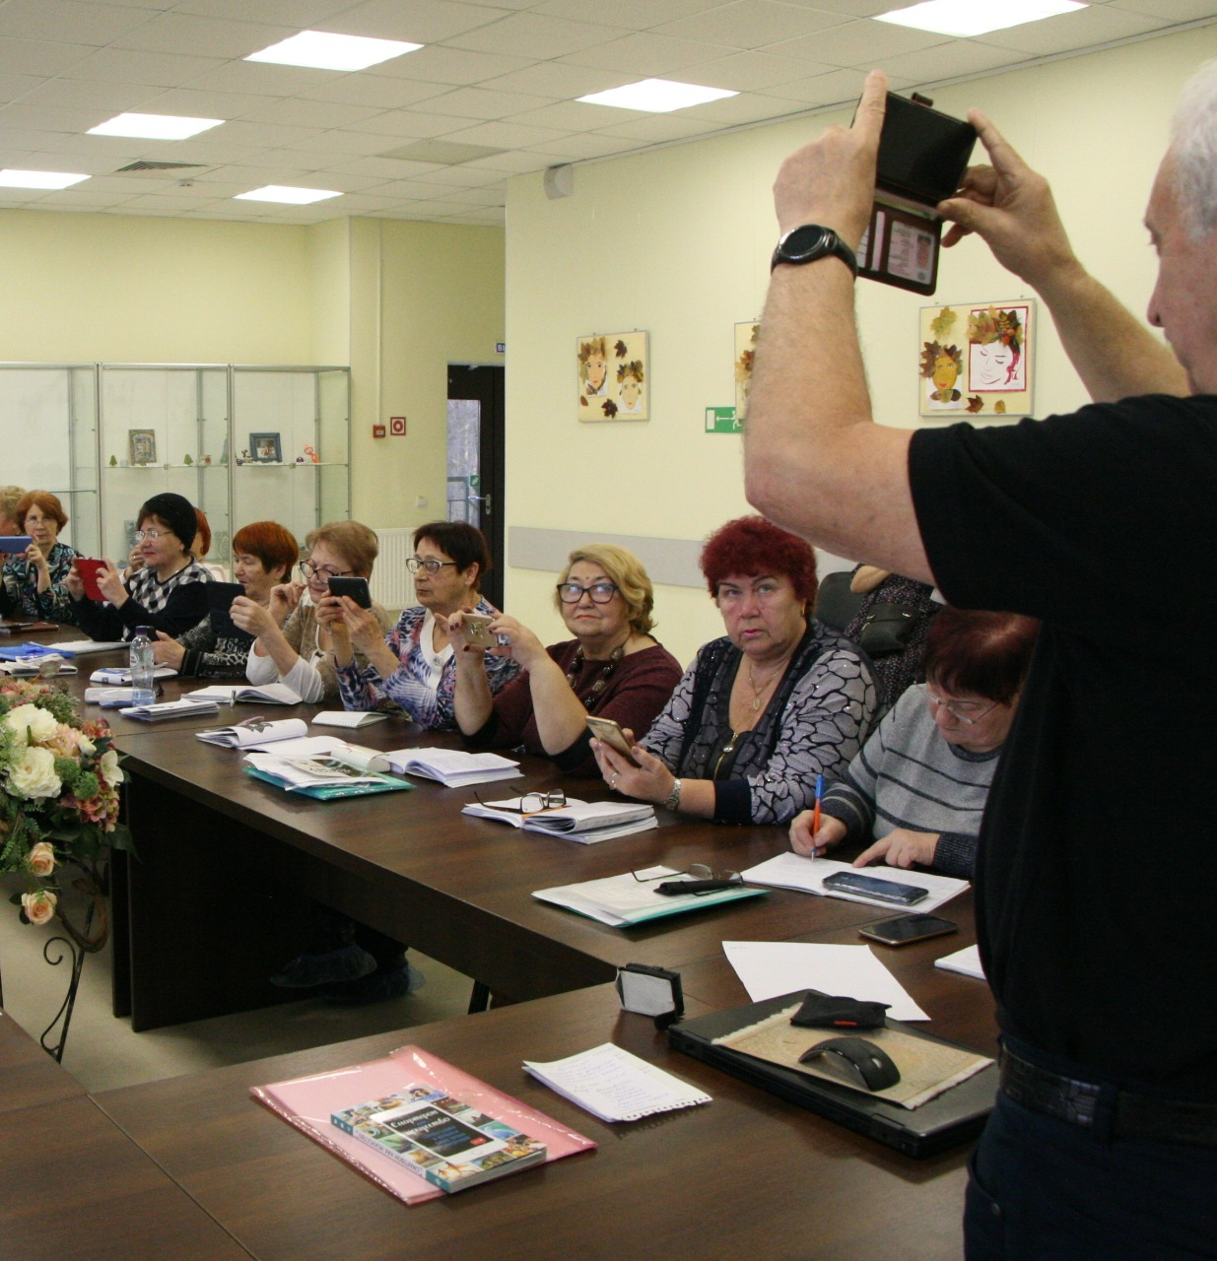
У нас есть опыт!
Курс мобильной грамотности преподается в Академии «Лучшие годы» уже третий год. Обучено 6 групп по 20-25 человек. Студенты 55+ начинают с азов — как сохранить контакты друзей и родных, как делать видео звонки. И затем погружаются в мир цифровых возможностей, о которых и не подозревали. На фотографии запечатлен момент урока мобильной фотографии «Смартфон как искусство».

Slide 4
Наша цель:
Внести позитивные изменения в использовании людьми старшего возраста цифровых устройств, показать новые возможности смартфонов, планшетов и интернет-услуг, научить ими пользоваться.

Slide 5
На пути к достижению цели выделим три этапа:
Создание школы волонтеров-цифровиков.
Обучение волонтеров-цифровиков методике преподавания, обеспечение их рабочими тетрадями.
Обучение людей старшего возраста в поселках Гурьевского городского округа.

Slide 6
Задачи проекта - 1 этап
Создать очный курс подготовки волонтеров-цифровиков для обучения благополучателей по месту жительства.
Провести поиск заинтересованных организаций и людей, выйти к ним с предложением об обучении людей 55+ мобильной грамотности.
Обсудить с органами местного самоуправления создание условий для проведения уроков.

Slide 7
Задачи проекта - 2 этап
Провести набор волонтеров-цифровиков через сайт Добро.ру и рекламную компанию в местных СМИ.
Напечатать рабочие тетради по мобильной грамотности, разработать и изготовить атрибутику проекта для мотивации обучающих и обучаемых.
Провести школу волонтеров-цифровиков, обеспечить их методическими материалами и рабочими тетрадями. Проведение школы осветить в местных СМИ с целью привлечения обучаемых.

Slide 8
Задачи проекта - 3 этап
Оказать помощь волонтерам-цифровикам в организации обучения в поселениях округа.
Периодически проводить контрольные опросы среди обучаемых, подвести итоги обучения.
Завершить проект, провести подведение итогов с выставлением оценок волонтерам и награждением лучших.

Slide 9
Характеристики проекта
Время проекта - 2020 -2021 г.
Территория - Гурьевский городской округ Калининградской области.
Благополучатели - жители округа в возрасте 55+.
Команда проекта - волонтеры-цифровики 16+ (старшеклассники, студенты, взрослые люди), желающие в рамках межпоколенческого сотрудничества помочь старшему поколению; волонтеры медиа группы Академии, редакция газеты «Лучшие годы»
Ресурсы – методические и рабочие тетради, помещения для учебы, интернет для раздачи и другое, необходимое для обучения и закрепления навыков, мотивации обучающих и обучаемых.
Деятельность в проекте – это издание бюллетеней и листовок, проведение PR-компании с целью привлечения целевой аудитории; создание условий для учебы волонтеров и благополучателей, организация учебного процесса, набор и подготовка волонтеров и слушателей, закрепление результатов и подведение итогов.

Slide 10
Актуальность и новизна проекта
Активное долголетие и здоровое старение старшего поколения все больше связываются с использованием цифровых устройств, интернет технологий, сайтов госуслуг, продаж и доставок. Крайне важно теперь уметь общаться по видеосвязи, не выходя из дома записаться к врачу и в госучреждение, сделать покупку и заказать доставку. Смартфоны теперь есть у почти у всех пожилых людей, но знают их возможности лишь немногие. Проект позволяет обучать более активных пожилых людей и далее эти умения они смогут передать своим друзьям и знакомым.
Новизна проекта в том, что преподавать мобильную грамотность предлагается в поселениях округа, где проживают более 12 200 пожилых людей, то есть по месту жительства благополучателей. Ранее никто в поселениях округа этого не делал.

Slide 11
Социальный эффект
Реализация проекта "Цифровизации вне возраста" повысит социальную защищенность пожилых людей через свободный доступ к цифровым услугам из дома. Подать заявку, записаться на прием, оплатить ЖКХ, узнать маршрут нужного автобуса - все смогут сделать без особых затруднений со своего смартфона или планшета.

Slide 12
Проект в процессе осуществления способствует развитию волонтерского движения и социализации вовлеченных в дело людей, а также новых возможностей для создания печатных СМИ и методических материалов.

